Slide 1
Downov syndróm
Až v roku 1959 nezávisle od seba francúzsky genetik, profesor Jerome Lejeune a Patricia Jacobs zistili, že príčinou Downovho syndrómu je trizómia 21. chromozómu.

Slide 2
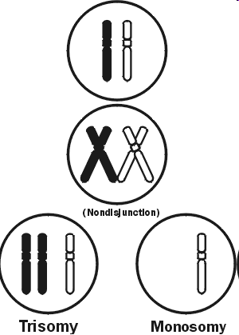
Downov syndróm
- vrodený defekt spôsobený prebytočným chromozómom na 21. chromozómovom páre. Navonok sa prejavuje abnormalitami v štruktúre a funkcii tela. - patrí medzi najčastejšie príčiny mentálnej retardácie Vyskytuje sa približne u 1: 800 živo narodených detí.

Slide 3
Symptómy
Defekty a poruchy sú:
-vrodené chyby zažívacieho traktu
-zníženie inteligencie
-spomalenie vývoja motoriky
-vrodené srdcové chyby
-poruchy sluchu, zraku
-sklony k leukémii
-narušená funkcia štítnej žľazy

Slide 4
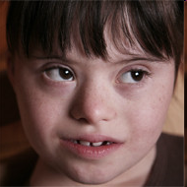
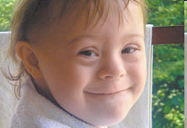
Typické telesné znaky
Všetci jedinci s DS majú mentálne postihnutie rôzneho stupňa.
Deti s Downovým syndrómom sú ľahko rozoznateľné.
Medzi najčastejšie sa vyskytujúce znaky patrí:
- šikmé očné štrbiny
- sploštené záhlavie
- priečna ryha na dlaniach
- malé ušká
- sedlovitý noštek

Slide 5
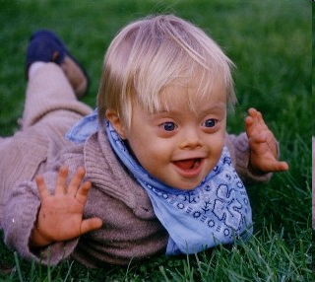
Typické telesné znaky
- vzdialenosť medzi očnými bulvami je malá.
– hrubší jazyk s rozbrázdeným povrchom
- ich svalstvo umožňuje zvýšenú pohyblivosť v kĺboch
- oneskorenie v sexuálnom vývoji
- koža – je suchá, drsná až mramorovaná.
- v kojeneckom období majú typické príznaky – sú apatickí, málo kričia a sú neobratní.
- okolo druhého roku sa u nich naopak prejavuje nepokojnosť, čo mnohí rodičia považujú za zlepšenie psychického vývoja.
Neodborná starostlivosť o takéto dieťa môže vyvolať až jeho zvýšenú dráždivosť a agresivitu!

Slide 6
Predpoklad ďalšieho vývoja
V minulosti zomieralo 75% pacientov s DS pred pubertou a 90% pred 25. rokom. V súčasnosti sa vďaka včasnej liečbe sprievodných ochorení priemerná dĺžka života posúva vyššie. Ľudia s DS sa môžu dožiť 50 rokov a viac.

Slide 7
Ľudia s DS
V celom vývine hrá dôležitú úlohu aj výživa, fyzická aktivita a vzdelávanie.
Niektorí ľudia s DS dokážu rozvíjať svoje nadanie napr.: v športe, v tanci a v gymnastike.
Aj v našej škole boli aj sú žiaci s DS, ktorí sú v OZ- občianskom združení ARABESKA, ktoré sa venuje športovcom s mentálnym postihnutím. Mnohé deti s DS sú integrované( včlenené) medzi zdravých rovesníkov.
Uspeli na rôznych súťažiach doma i v zahraničí. Každoročne ukazujú svoju šikovnosť napriek svojmu handicapu aj v DAB Nitre za pomoci svojich zdravých kamarátov.

Slide 8
